Slide 1
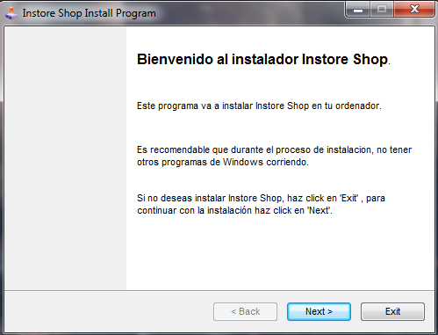
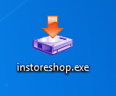
MANUAL DE TIENDA
Proceso de instalación
Para instalar el panel de la tienda, solo tenemos que ejecutar “ instoreshop.exe ”
Al ejecutarlo, nos aparecerá ésta típica pantalla de instalación.
2018 © Copyright TodoStreaming.es

Slide 2
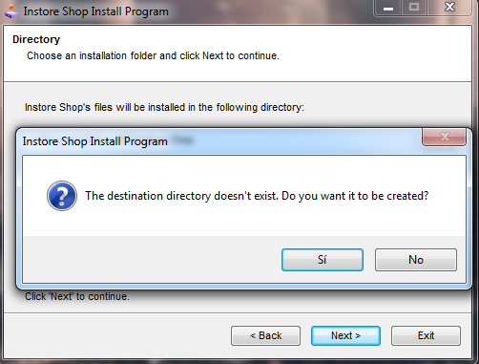
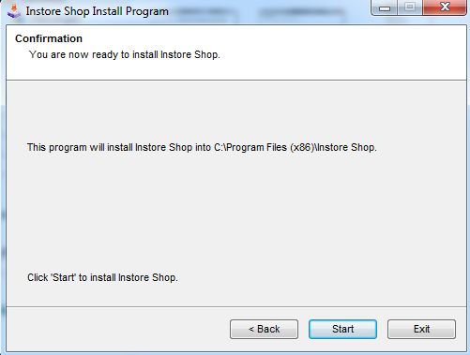
MANUAL DE TIENDA
Proceso de instalación
Aceptamos lo que nos pida el instalador y pulsamos Start para comenzar la instalación.
2018 © Copyright TodoStreaming.es

Slide 3
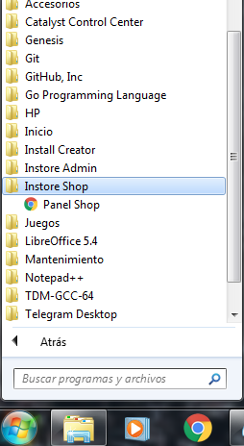
MANUAL DE TIENDA
Proceso de instalación
Una vez instalado, es necesario reiniciar el ordenador para que tome los cambios.
Ya reiniciado, nos vamos al menú de inicio de Windows y nos tiene que aparecer el directorio Instore Shop.
Ésta carpeta contiene un enlace ( Panel Shop.html )
Desde ahí, podemos acceder al Panel de la Tienda.
2018 © Copyright TodoStreaming.es

Slide 4
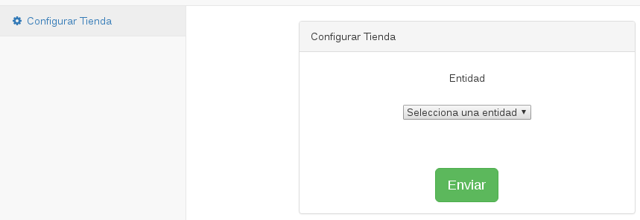
MANUAL DE TIENDA
Configurar una tienda
Al iniciar sesión en una tienda que nunca ha sido configurada nos aparecerá el siguiente panel:
La configuración de la tienda consiste en generar un dominio compuesto de las organizaciones a las que una tienda pertenece.
2018 © Copyright TodoStreaming.es

Slide 5
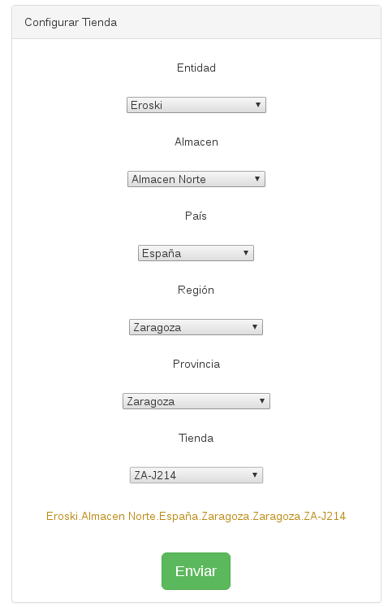
MANUAL DE TIENDA
Configurar una tienda
Una jerarquía de 6 organizaciones en la que siempre una depende de otra.
entidad→almacén→país→región→provincia→tienda
Vamos seleccionando entre las distintas jerarquías hasta dar con nuestra tienda.
Pulsamos enviar y listo.
La tienda queda configurada y el programa nos envía al menú principal de la tienda.
2018 © Copyright TodoStreaming.es

Slide 6
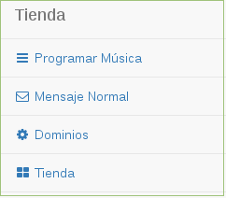
MANUAL DE TIENDA
Estás son todas las secciones que tiene el menú de la tienda. Es posible que una tienda tenga menos opciones de las que se ven aquí y esto, es debido a los privilegios que concede el administrador.
Vamos a entrar en detalle con cada una de ellas.
2018 © Copyright TodoStreaming.es

Slide 7
MUSICA
Para añadir música a nuestra tienda basta con copiar o arrastrar las carpetas que se quieran reproducir a un directorio llamado Music.
El directorio lo podemos encontrar en una de estas rutas:
C:\Program Files (x86)\Instore Shop\Music
C:\Program Files\Instore Shop\Music
Procurar no meter canciones sueltas en el directorio Music, ya que el programa solo toma las canciones que vienen en directorios de música.
Lo mejor es crear un listado de canciones, añadirlas a una carpeta y después copiar esa carpeta al directorio Music.
Una vez copiadas las carpetas, el reproductor podrá reproducir las canciones.
2018 © Copyright TodoStreaming.es

Slide 8
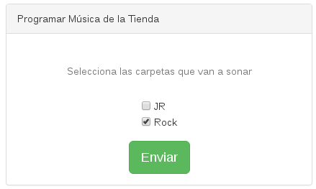
PROGRAMAR MUSICA
En esta sección se puede hacer una selección de las carpetas de música que va a reproducir la tienda.
Si la tienda no tiene una programación, se irán reproduciendo aleatoriamente las carpetas que tenga en el directorio Music.
2018 © Copyright TodoStreaming.es

Slide 9
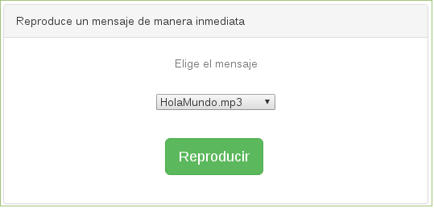
MENSAJE NORMAL
Da la posibilidad de enviar un mensaje y se reproduce de manera inmediata.
Mientras un mensaje se esté reproduciendo no se podrá reproducir otro.
2018 © Copyright TodoStreaming.es

Slide 10
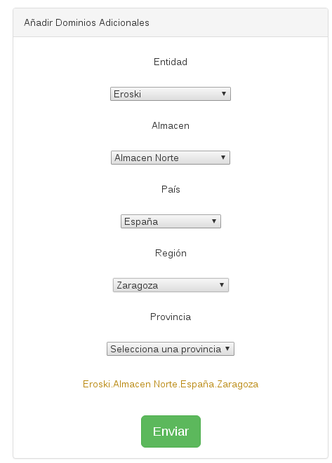
DOMINIOS
Se compone de dos partes:
La primera, es una zona donde podemos añadir dominios extras, a parte del que ya configuramos cuando iniciamos sesión por primera vez en la tienda.
Al igual que hicimos en la configuración de la tienda, es necesario añadir cada una de las organizaciones de manera jerárquica hasta formar el dominio completo.
Si no es así el sistema no nos dejará añadir un dominio extra.
2018 © Copyright TodoStreaming.es

Slide 11
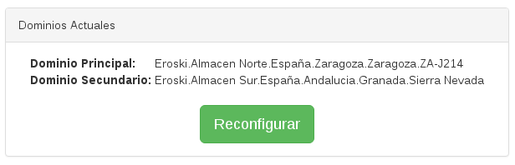
DOMINIOS
La segunda parte, es un panel modo informativo en el que mostramos el dominio principal y todos los dominios adicionales.
Como podemos ver, hay un botón ( Reconfigurar ) con el que hay que tener cuidado ya que si lo pulsamos restablece la configuración de la tienda y borra tanto el dominio principal como todos los los extras.
Seguidamente, nos devuelve al panel de inicio y nos pide volver a configurarla.
2018 © Copyright TodoStreaming.es

Slide 12
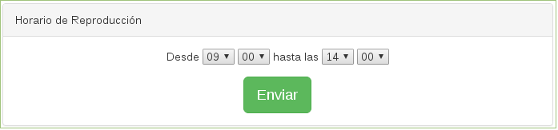
TIENDA
Horario de reproducción
Aquí es donde se añade una hora de inicio y fin de reproducción.
La tienda no comenzará a reproducir hasta que la hora actual esté entre el rango de fechas marcado.
2018 © Copyright TodoStreaming.es

Slide 13
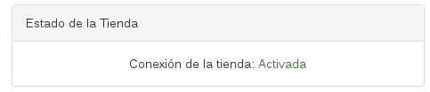
TIENDA
Estado de la tienda
Panel de estado donde se nos informa del estado de conexión de la tienda (Activada o Desactivada). La desconexión puede darse por diversos motivos:
- Un mes sin conectarse o darse de alta en la tienda
- Tienda desactivada por parte del administrador
- Fallo de conexión con el servidor
2018 © Copyright TodoStreaming.es

Slide 14
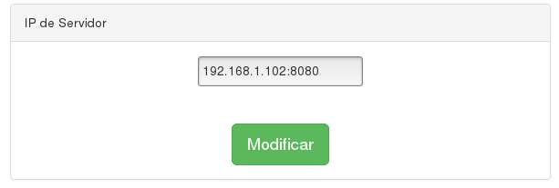
TIENDA
IP de Servidor
Muestra la IP del servidor interno hacia donde apunta la tienda.
En caso de que la IP del servidor sea cambiada, también tendremos que cambiarla en la tienda. Sino, la tienda quedará sin comunicación con el servidor y no funcionará.
2018 © Copyright TodoStreaming.es

